Slide 1
CLIP 유사도 기반 멀티모달 RAG 검증 기법 CLIP similarity-based Multimodal RAG verification method
김은오, 이창근, 윤수연*
㈜엔투솔루션, *국민대학교
2025. 02. 07
*Corresponding author
Notes:
안녕하세요. CLIP 유사도 기반 멀티모달 RAG 기법에 대해 발표하게된 엔투솔루션 김은오입니다.

Slide 2
Instruction
Research Background
Research Questions
Improvement Measures
Conclusions
Notes:
발표는 다음과 같은 순서로 진행하겠습니다.

Slide 3
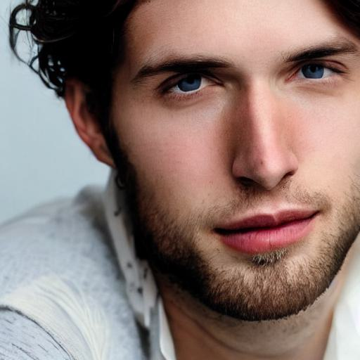
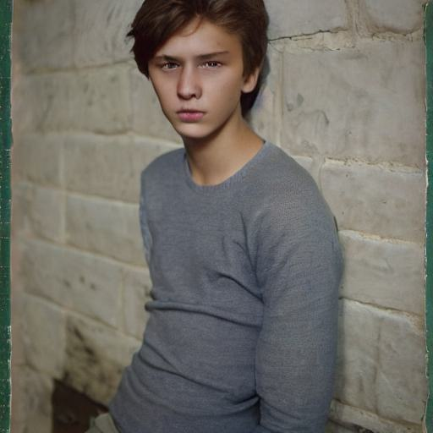
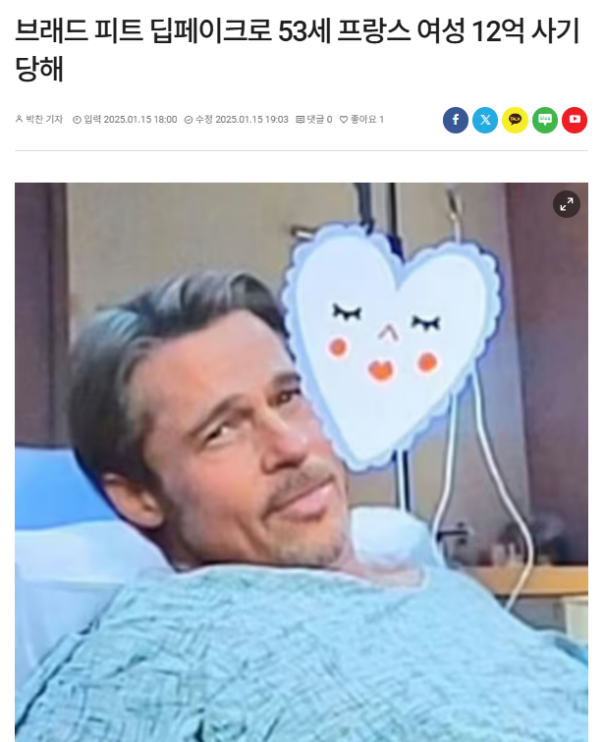
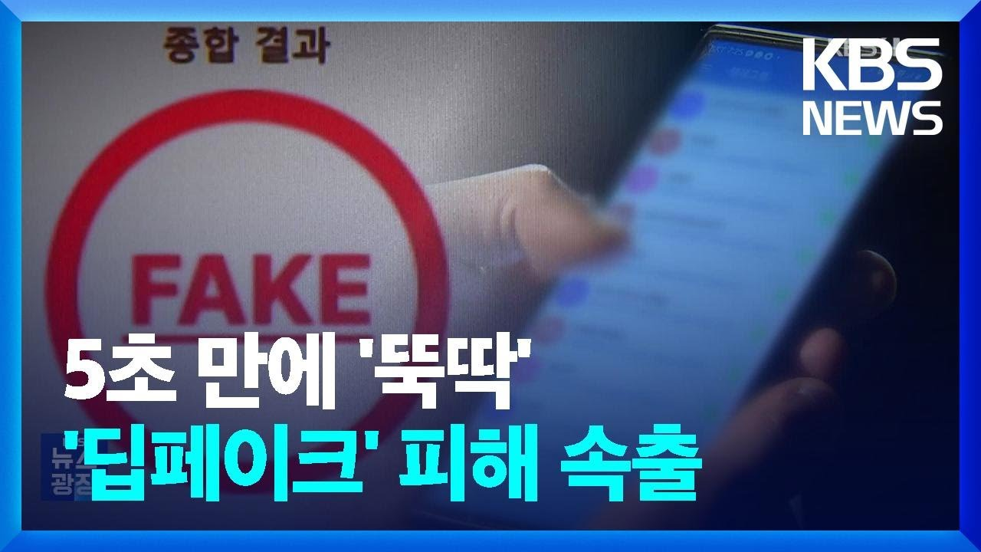
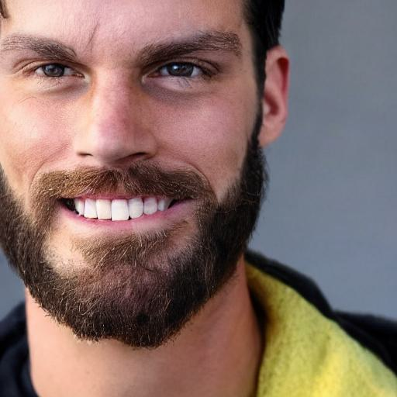
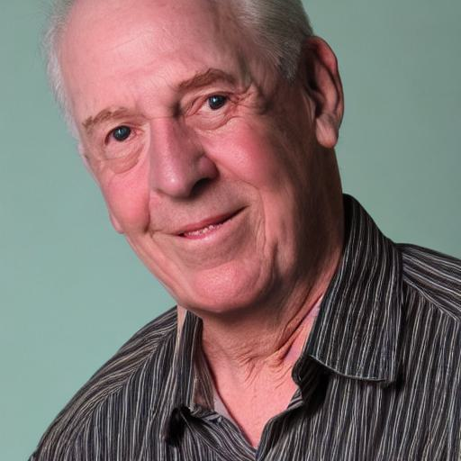
소개
AI의 발전으로 딥페이크 컨텐츠의 위협 증가
다양한 분야(이미지, 영상 등)에서 정교한 조작 콘텐츠가 빠르고 손쉽게 생성•유포
딥페이크로 생성된 얼굴 이미지
딥페이크 피해 사례(1)
딥페이크 피해 사례(2)
Notes:
딥페이크 기술은 인공지능의 발전으로 인해 더욱 정교해지고 있습니다. 이에 따라 영상, 이미지, 오디오 등 다양한 멀티모달 데이터를 기반으로 한 조작 콘텐츠가 손쉽게 유포되고 있으며, 이는 신뢰성이 필수적인 뉴스, 보안 인증, 법적 증거물 등에 심각한 위협을 초래하고 있습니다.

Slide 4
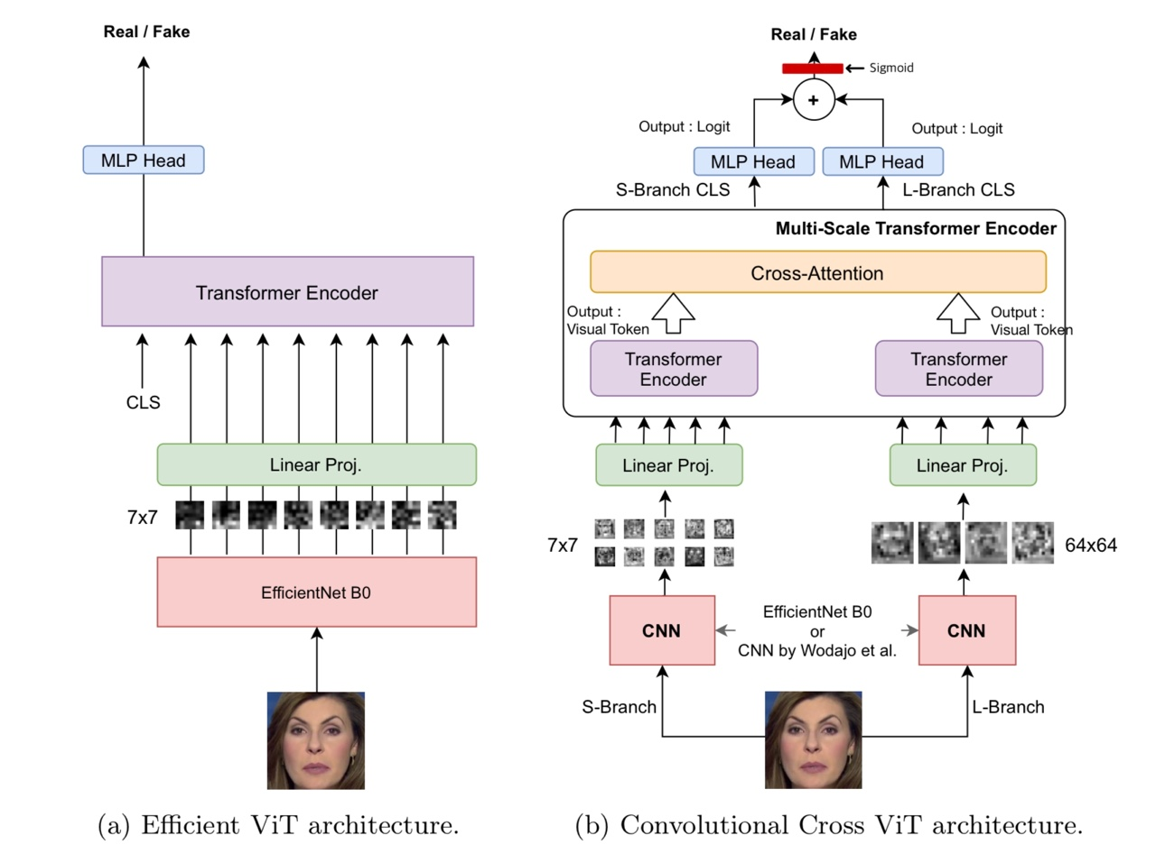
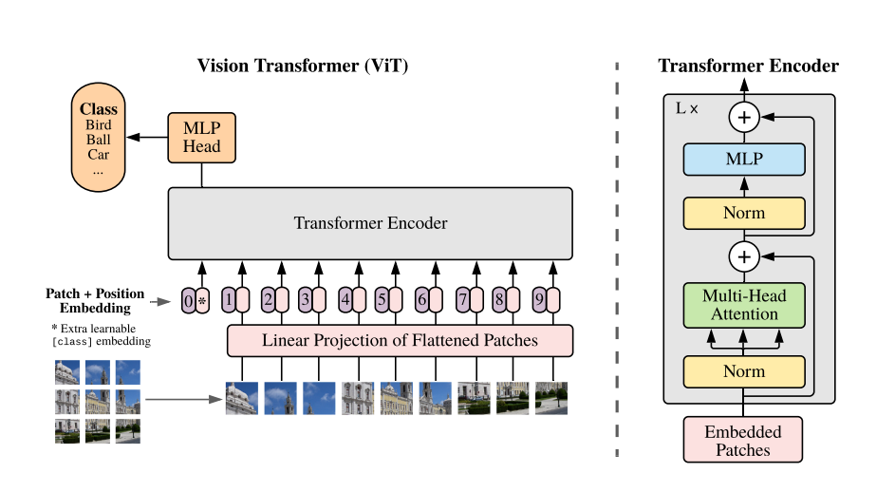
연구 배경
기존 머신러닝, 딥러닝 기반의 탐지는 복잡한 설정과 고도의 전문지식을 필요로 함.
Notes:
기존 딥페이크 탐지 기법은 머신러닝 및 딥러닝 모델을 중심으로 발전해왔으나, 새롭게 등장하는 합성·위조 콘텐츠를 완벽히 식별하기에는 한계가 존재합니다. 또한, 전문지식과 복잡한 환경 설정이 필요하여 일반 사용자가 접근하기 어렵다는 문제점이 있습니다.

Slide 5
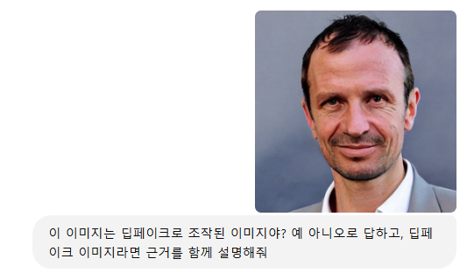
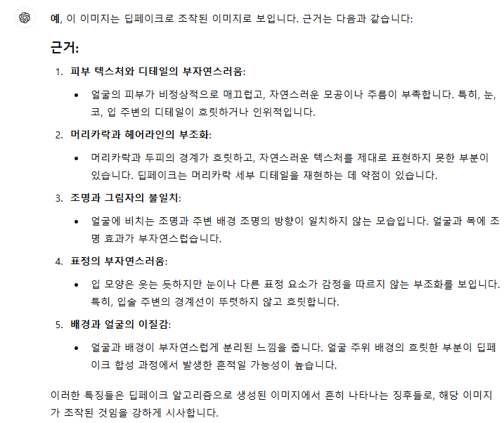
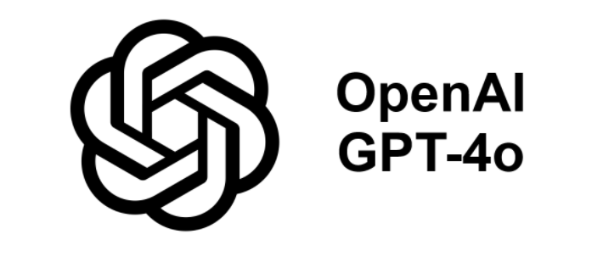
연구 배경
LMM은 전문 지식이 없는 사용자도 손쉽게 접근할 수 있을 뿐 아니라, 이해 가능한 자연어 형태의 판단 근거 제공으로 투명성 및 신뢰성을 확보할 수 있다.
Notes:
반면 LMM은 높은 접근성과 사용성을 바탕으로 새로운 딥페이크 탐지 방법으로 주목받고 있습니다. 하지만 LMM 기반 탐지는 다차원 데이터를 통합적으로 처리하는 난관과 정보 환각, 즉 hallucination 문제로 인해 초기 단계에 머물러 있습니다.

Slide 6
연구의 필요성
LMM의 환각 현상 방지 및 정확도 향상을 위한 멀티모달 RAG
LLM의 고질적 환각 문제
멀티모달(LMM) 환경에서의
RAG 연구 부족
RAG 기법을 통한 환각 완화
CLIP 기반 멀티모달 RAG 기법
Notes:
이러한 상황에서 RAG 기법은 외부 지식을 검색하고 이를 바탕으로 정밀한 추론을 가능하게 함으로써 환각 문제를 완화하고 있습니다. 그러나, 이는 주로 텍스트 기반 연구에 한정되어 있고, 이미지 입력을 처리하는 LMM 환경에서는 적용 사례가 부족합니다. 따라서 본 연구는 이를 해결하기 위해 LMM 기반 딥페이크 탐지에 RAG 기법을 도입하고자 했습니다.

Slide 7
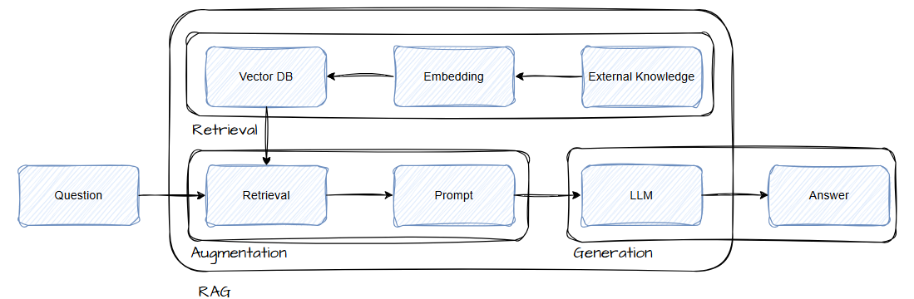
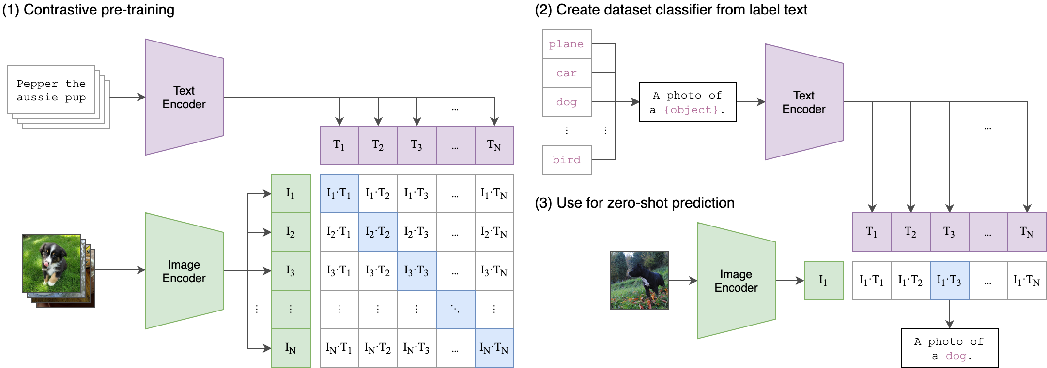
관련 연구
RAG에서의 핵심은 Retrievel이며 이를 가능케 하는것이
CLIP 모델의 이미지-텍스트 유사도 계산
1) RAG(검색 증강 생성)
LLM의 성능을 강화하기 위해 외부 지식 소스(External Knowledge Sources)를 통합하는 기술.
검색, 증강, 생성 세 단계로 작동한다.
이를 통해 정확하고 신뢰할 수 있는 응답 제공
2) CLIP Model
약 4억 개의 대규모 이미지–텍스트 쌍을 대조 학습(Contrastive Learning)
이미지와 텍스트 간 의미를 코사인 유사도로 계산.
이미지 내 시각적 특징을 텍스트 형태의 키워드나 설명문으로 효율적으로 매핑.
Notes:
다음으로 관련 연구를 간단히 살펴보겠습니다.
먼저 RAG는 검색(Retriever), 증강(Augmentation), 생성(Generator)의 세 단계로 구성됩니다. 사용자의 질의와 관련된 정보를 외부 데이터베이스에서 검색하고, 이를 증강하여 최종 생성 단계에서 정밀한 답변을 제공합니다.
또한, 멀티모달 환경에서 텍스트와 이미지를 연결하는 기술로 CLIP 모델이 주목받고 있습니다. CLIP은 이미지와 텍스트 간 의미를 유사도로 계산하며, 대규모 데이터 쌍을 학습해 이미지 특징을 텍스트 형태로 효과적으로 매핑할 수 있습니다. 이는 LMM 기반 탐지 모델에 외부 지식을 결합할 수 있는 중요한 기반 기술로 작용합니다.

Slide 8
실험 설계
데이터셋 구성 및 활용
DeepFakeFace[6]
IMDB-WIKI를 기반으로 Stable Diffusion v1.5, Stable Diffusion Inpainting, InsightFace 등의 기법을 적용해 구축된 데이터셋
90,000개의 딥페이크 이미지와 30,000개의 실제 이미지로 구성
다양한 합성 기법을 반영해 폭넓은 딥페이크 사례 포괄
GPT-4o 모델을 활용하여, 딥페이크 및 실제 이미지에 대한 레이블링 및 키워드 추출
이후 CLIP를 활용하여 512차원의 임베딩 형태로 DB에 저장
10% 데이터는 테스트 데이터 셋으로 활용
Seq-Deepfake[7]
여러 단계의 연속적 얼굴 조작을 수행한 이미지
보다 복합적인 위조 양상을 반영함으로써, 모델의 일반화 능력 검증 가능
해당 데이터셋은 테스트 용으로만 사용
Notes:
데이터셋 구성입니다. 사용된 데이터셋은 크게 두 가지로, 주로 RAG DB 구성은 DeepFakeFace를 활용하였으며, 일반화 능력을 검증하기 위해 추가로 Seq-Deefake 데이터셋을 활용하였습니다.

Slide 9
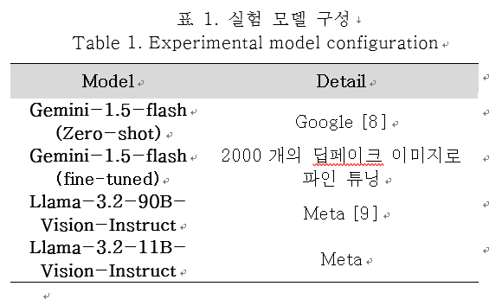
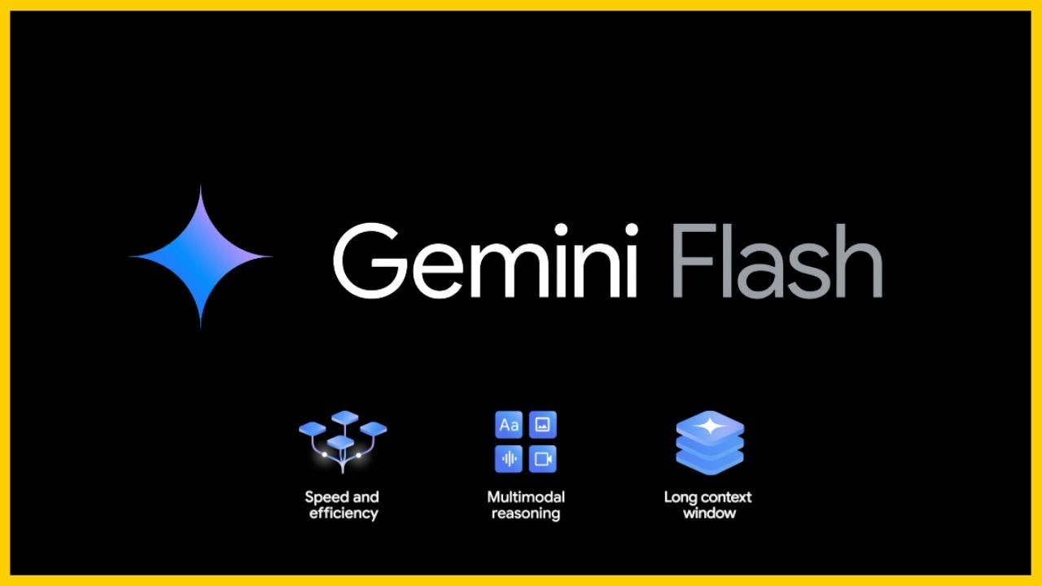
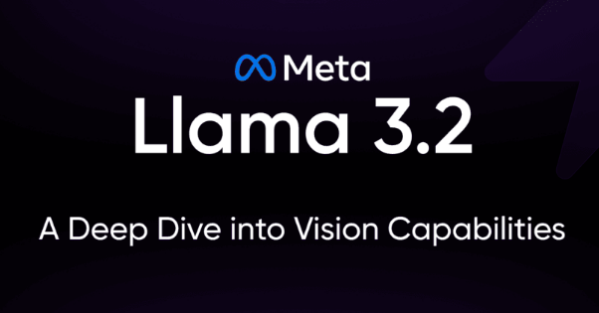
실험 설계
실험 모델 구성
모델 목록
2024.05.14 출시
파라미터 약 32B로 추정
2024.09.25 출시
파라미터는 총 4개의 버전 (1B/3B/11B/90B)
멀티모달은 11B/90B에서만 지원
Notes:
다음은 실험 모델 구성입니다.

Slide 10
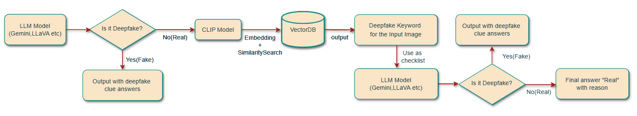
실험 설계
딥페이크 사례를 놓치는 현상을 최소화하기 위해,
RAG를 통해 한번 더 검증하는 파이프라인 구성
RAG 파이프라인은 다음과 같다. 모델로 하여금 1차 탐지를 수행하게 한 뒤, 실제 사진으로 분류한 경우 CLIP 모델을 할용한 임베딩 및 유사도 계산을 수행해 관련성이 높은 단서들을 매칭하게 된다.
이후 매칭된 단서들을 체크리스트로 활용하여 모델로 하여금 한번 더 탐지하여 최종 결과를 도출한다.
Notes:
RAG 파이프라인 구성은 다음과 같습니다.

Slide 11
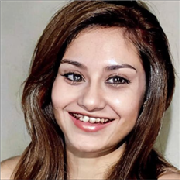
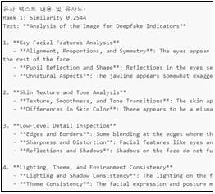
Improvement Measures
CLIP의 이미지-텍스트 유사도 계산을 기반으로 한 RAG기법
유사 텍스트 내용 및 유사도:
Rank 1: 유사도 0.2544
Text: 딥페이크 단서 분석
1. 주요 얼굴 특징 분석
정렬, 비율 및 대칭: 시선이 한 방향으로 뚜렷하게 집중되지 않는 등 눈의 정렬이 다소 어긋나 보입니다. 얼굴의 나머지 부분에 비해 코와 입의 정렬 등 얼굴 특징에 약간의 비대칭이 있을 수 있습니다.
동공 반사 및 모양: 눈동자의 반사가 일관성이 없어 보이며 조작되었을 가능성이 있니다.
부자연스러운 측면: 턱선이 다소 과장되어 보이고 나머지 얼굴 구조와 일치하지 않습니다. 입술 모양이 어색해 보이며 치아 표현이 불분명하여 편집된 것으로 보입니다.
2. 피부 질감 및 톤 분석
…후략…
Base64 형태로 변환되는 이미지를 텍스트와의 의미적 유사도를 계산하기 위해 CLIP 모델 활용
실제로 입력된 이미지와 연관성이 높은 텍스트를 매칭하는 것을 확인

Slide 12
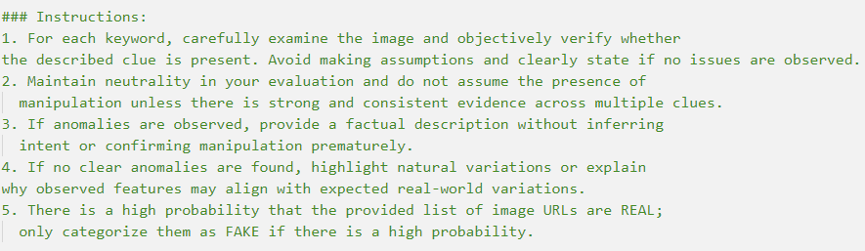
Improvement Measures
효과적인 Context 사용을 위한 프롬프트 엔지니어링
표 3. 프롬프트에 따른 탐지 편향 (LLaMA-3.2-11B-Vision-Instruct-Turbo)
Prompt | Real | Fake
기본 프롬프트(이진 분류) | 68.0% | 32.0%
기본 프롬프트+판단 근거 요구+탐지 방법 제시 | 32.0% | 68.0%
프롬프트 작성 예시(제약 조건, 데이터 특성 제시, 출력 형식 등)
프롬프트에 딥페이크 단서 및 방법을 제시할수록, 탐지 결과가 편향되는 현상이 발생하여 프롬프트 엔지니어링을 통해 이를 억제하였음.

Slide 13
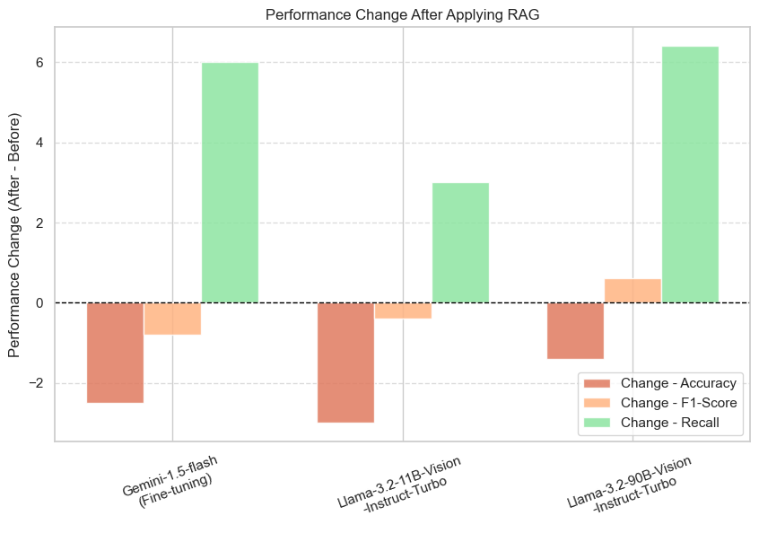
Improvement Measures
RAG 기법 적용 전후 성능 변화 관찰
표 4. 기존 LMM 모델 딥페이크 탐지 성능
표 5. RAG 적용 후 딥페이크 탐지 성능
Model | Accuracy | F1-score | Recall
Gemini-1.5- flash(zero-shot) | 55.6 | 20.0 | 11.0
Gemini-1.5-flash(Fine-tuning) | 82.5 | 81.4 | 77.0
Llama-3.2-11B-Vision-Instruct-Turbo | 59.0 | 57.29 | 55.0
Llama-3.2-90B-Vision-Instruct-Turbo | 74.7 | 70.9 | 71.4
Model | Accuracy | F1-score | Recall
Gemini-1.5-flash(zero-shot) | X | X | X
Gemini-1.5-flash(Fine-tuning) | 80.0 | 80.6 | 83.0
Llama-3.2-11B-Vision-Instruct-Turbo | 56.0 | 56.9 | 58.0
Llama-3.2-90B-Vision-Instruct-Turbo | 73.3 | 71.5 | 77.8
* Gemini-1.5-flash(zero-shot) 모델의 경우 낮은 탐지 성능으로 fine-tuning하여 사용
RAG 적용 후 성능 지표 변화
Notes:
다음은 RAG 적용 전후의 딥페이크 탐지 성능 표입니다.
Gemini-1.5-flash 모델은 RAG 적용 후 Recall이 6.0% 증가했으며, Llama-3.2-90B-Vision-Instruct-Turbo 모델은 Recall을 6.4% 개선하는 동시에 F1 Score를 소폭 증가시켰습니다. 이는 대규모 파라미터 모델에서 RAG 기법의 효과가 두드러진다는 점을 보여줍니다.

Slide 14
Conclusion
LMM 환경에서의 CLIP 유사도 기반 RAG 기법 적용을 통해, 딥페이크 탐지 모델의 성능을 향상시키는 방법을 제안
본 연구에서는 CLIP 유사도 기반의 RAG 기법을 통해, 다양한 모델의 정확도 소폭 감소를 감수하고 재현율을 증가시키는 방법을 제안하였음.
이는 재현율이 중요한 분야 ( ex : 딥페이크 탐지, 의료영상 분석, 이상 탐지 등)에서의 활용 가능성이 높음
추후 더욱 광범위한 테스트 환경(데이터셋, 모델의 종류, 분야 등)을 통해 연구를 발전 시킬 수 있을 것이며, 음성 및 영상 데이터로의 확장, 처리 속도 개선 등의 과제가 남아있음

Slide 15
References
[1] S. Jia, R. Lyu, K. Zhao, Y. Chen, Z. Yan, Y. Ju, C. Hu, X. Li, B. Wu, 그리고 S. Lyu, “Can ChatGPT Detect DeepFakes? A Study of Using Multimodal Large Language Models for Media Forensics,” Proc. 2024 IEEE/CVF Conf. Computer Vision and Pattern Recognition Workshops (CVPRW), pp. 4324–4333, 2024.
[2] Y. Li, X. Liu, X. Wang, B. S. Lee, S. Wang, A. Rocha, 그리고 W. Lin, “FakeBench: Probing Explainable Fake Image Detection via Large Multimodal Models,” unpublished, 2024.
[3] P. Lewis, E. Perez, A. Piktus, F. Petroni, V. Karpukhin, N. Goyal, 그리고 D. Kiela, “Retrieval-augmented generation for knowledge-intensive NLP tasks,” Advances in Neural Information Processing Systems, vol. 33, pp. 9459–9474, 2020.
[4] A. Radford, J. W. Kim, C. Hallacy, A. Ramesh, G. Goh, S. Agarwal, 그리고 I. Sutskever, “Learning transferable visual models from natural language supervision,” Proc. Int. Conf. Machine Learning (ICML), vol. 139, pp. 8748–8763, Jul. 2021.
[5] G. Ilharco, M. Wortsman, R. Wightman, C. Gordon, N. Carlini, R. Taori, A. Dave, V. Shankar, H. Namkoong, J. Miller, H. Hajishirzi, A. Farhadi, 그리고 L. Schmidt, “OpenCLIP (Version v0.1),” Zenodo Software Repository, DOI: 10.5281/zenodo.5143773, 2021.
[6] H. Song, S. Huang, Y. Dong, 그리고 W.-W. Tu, “Robustness and generalizability of Deepfake Detection: A study with Diffusion Models,” unpublished, 2023.
[7] R. Shao, T. Wu, 그리고 Z. Liu, “Detecting and recovering sequential deepfake manipulation,” Proc. European Conf. Computer Vision (ECCV), Cham: Springer Nature Switzerland, pp. 712–728, Oct. 2022.
[8] G. G. Team, “Gemini 1.5: Unlocking multimodal understanding across millions of tokens of context,” 2024. [Online]. Available: https://goo.gl/GeminiV1-5
[9] J. Chi, U. Karn, H. Zhan, E. Smith, J. Rando, Y. Zhang, 그리고 M. Pasupuleti, “Llama Guard 3 Vision: Safeguarding Human-AI Image Understanding Conversations,” arXiv preprint, arXiv:2411.10414, 2024.
[10] https://news.kbs.co.kr/news/pc/view/view.do?ncd=8048463
[11] https://www.aitimes.com/news/articleView.html?idxno=167195
[12] D. Coccomini, N. Messina, C. Gennaro, 그리고 F. Falchi, “Combining EfficientNet and Vision Transformers for Video Deepfake Detection,” unpublished, 2021.

Slide 16
eunoh.kim@ntoday.kr
changgeun.lee@ntoday.kr, *1104py@kookmin.ac.kr

